Slide 1
“ Фотомистецтво “
До уроку Мистецтва №27
в 9 класі

Slide 2
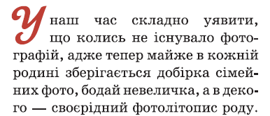
Асоціативний кущ.
Фотографія
?
?
?
?

Slide 3
Фотографія -
— галузь науки, техніки та мистецтва, сутністю якої є одержання тривалих зображень об'єктів за допомогою світла з використанням сукупності технічних, наукових та мистецьких засобів.
Фотографія - узагальнена назва зображення сфотографованого об'єкта, яке зафіксовано за допомогою довільних технічних засобів.

Slide 4
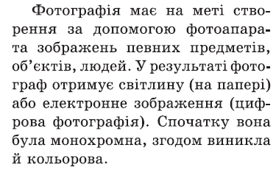
Види фото:
Фотографія
Монохромна (чорно-біла)
Кольорова
Цифрова

Slide 5
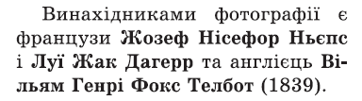
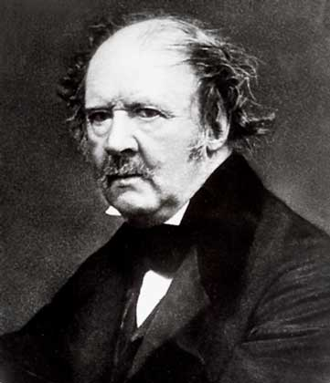
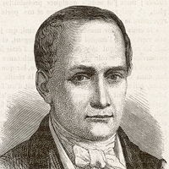
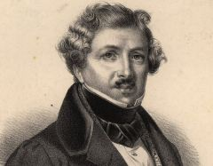
Винахідники фотографії
У 1825 р. Жозеф Нієпсе відкрив можливість одержання відбитків навко­лишнього світу на срібних платівках. Зображення на них з'являлося під дією сонячного світла. Такий винахід він назвав геліографією, тобто сонцеписанням.
Спершу йому вдалося одержати нестійку копію гравюри, адже відбитки вицвітали, зникали. Нієпсе звернувся за допомогою до Луї Дагера. Саме той і довів справу до кінця. Перші стійкі фотографії почали називати на його честь — дагеротипами.
Англієць Фокс Тальбот також знайшов метод фіксації зображення на па­пері, просякнутому чутливим до світла розчином. Фотографія вдосконалювалася повільно. Спершу знімали лише великі нерухомі об'єкти. Адже час сеансу становив ЗО хвилин. У 40-ві роки XIX ст. цей час скоротився до 20 хви­лин. Люди сиділи перед великою дивовижною машиною, вкриваючись ряс­ним потом. Спеціальними пристроями підпирали їхні голови, щоб ті часом не поворухнулися. Все це нагадувало середньовічні тортури.
Вільям Телбот
Жозеф Ньєпс
Луї Дагерр

Slide 6
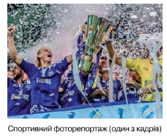
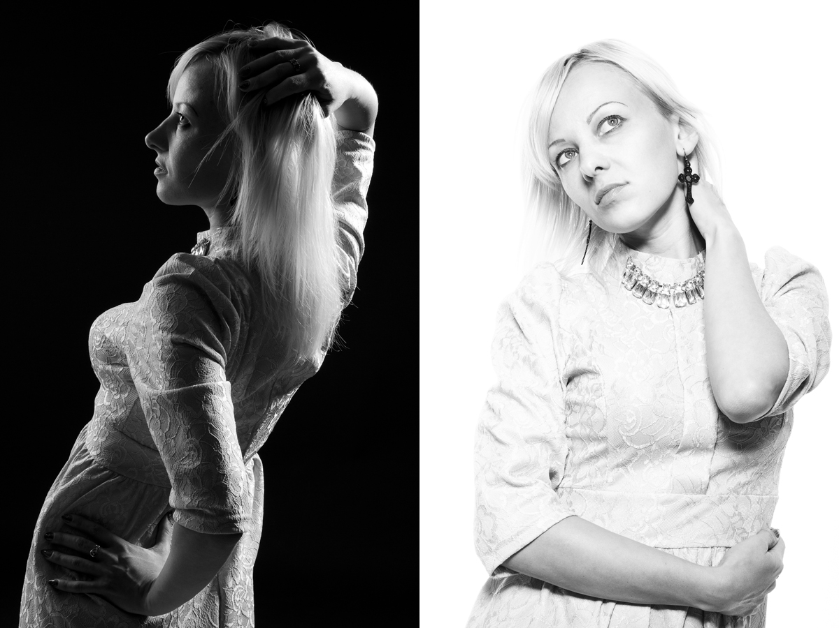
За відтворюваними подіями фотографії поділяють на
Репортажні
(без втручання фотографа)
Постановочні

Slide 7
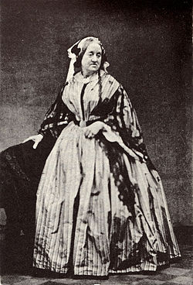

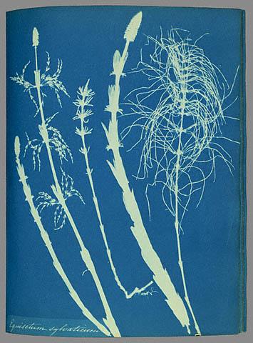
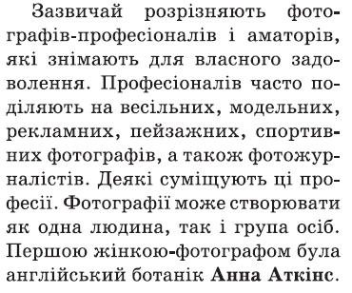
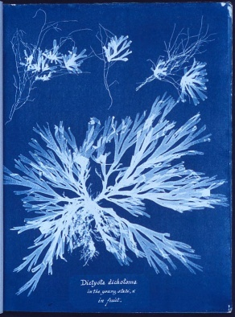
Анна Аткінс англійська ботанік і фотограф. Вважається першою жінкою-фотографом і авторкою першої книжки, ілюстрованої суто фотографіями

Slide 8
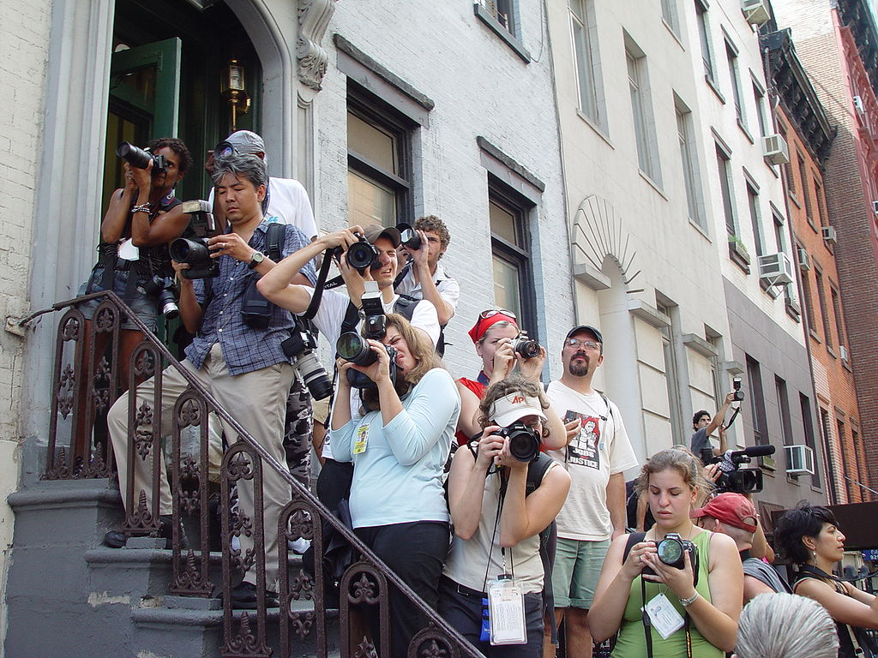

Поміркуйте :

Slide 9
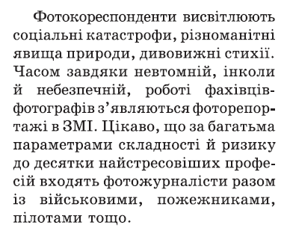
Фотокореспонденти
Фотожурналістика — журналістські матеріали, які створюються за допомогою фотографічних форм і засобів.
Має розгалужену палітру жанрів і прийомів. Основні з них: фотозамітка, фоторепортаж, фотокореспонденція, фотофейлетон, фотонарис, фотозвинувачення, фотофакт тощо.

Slide 10
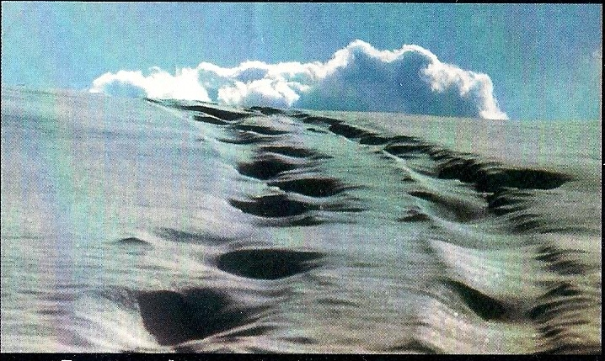
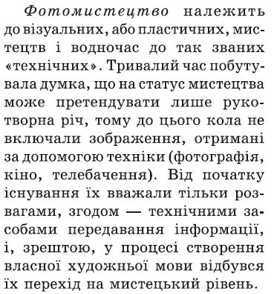
Фотомистецтво
О.І.Криворучко «Дорога в нікуди»
В Україні художньою фотографією займається велика кількість людей — аматорів і фотохудожників.
В 1989 році була створена Національна спілка фотохудожників України, яка займається організацією та проведенням національних і міжнародних фотоконкурсів, сприяє розвитку художньої фотографії в Україні.
Масовому розвитку художньої фотографії сприяє і газета «День», яка протягом багатьох років проводить на державному рівні дорослі і дитячі конкурси фотографії, демонструє найкращі твори на пересувній виставці в багатьох містах України.

Slide 11
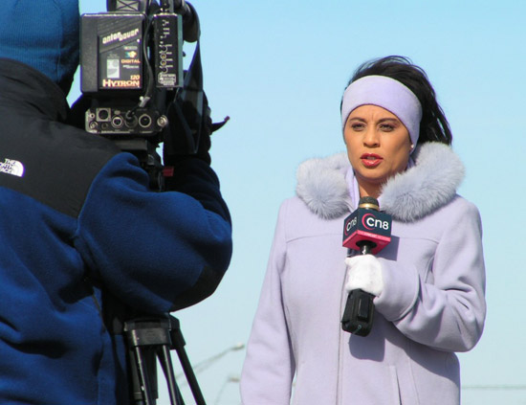
Поміркуйте, чому професія фотожурналіста входить в 10 найнебезпечніших ?
У порівнянні з іншими професіями, журналістів гине декілька на рік і кожна така загибель детально висвітлюється на шпальтах газет. Та 50% представників цієї професії хоч раз у житті чули на свою адресу погрози чи ставали об’єктом недолугих жартівників.
Ну не подобається багатьом наш брат, і нічого тут не вдієш. Особливо дошкуляють ті, у кого перо гостріше за інших. Бо кар’єру на цьому поприщі можна зробити лише за умови цікавих, гострих та актуальних матеріалів, і чи не кожна “акула пера” мріє якщо не розкрити вбивство президента Кеннеді і заробити свій перший мільйон та всесвітню славу, то хапнути за руку хабарника місцевого масштабу. Тому недолюблюють журналістів самі ж герої гострих та актуальних матеріалів. Відтак і помста буває різною – історії Гії Гонгадзе та Анни Політковської довгий час не сходили з перших шпальт, а дехто відбувся просто легким переляком, як-от газета “Сегодня”. Лише нещодавно до редакції солідного видання подзвонив жартівник та запевнив, що в приміщенні знаходиться… бомба. Одним словом життя – не мед, повірте.

Slide 12
Художня фотографія -
Вид сучасного мистецтва, суттю якого є не копіювання оточуючого світу. А фіксування за допомогою механічних засобів спеціально підібраних об’єктів або створених сцен для фотографування з метою вираження певного художнього задуму.

Slide 13
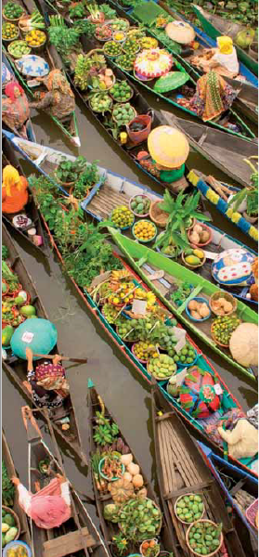

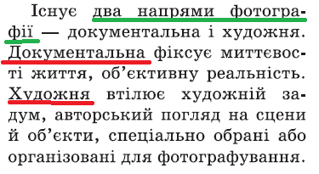

Slide 14
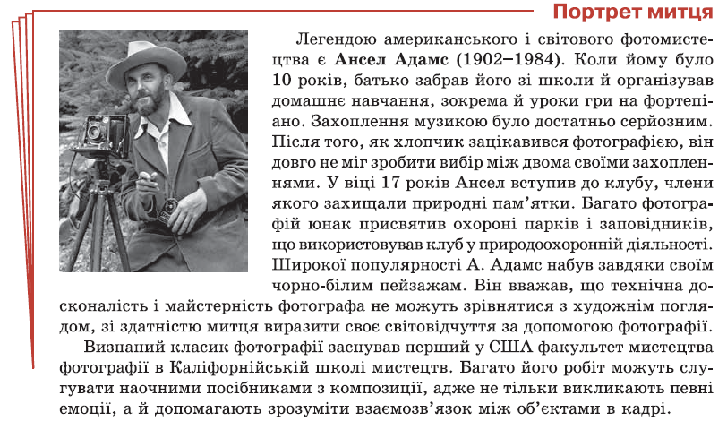
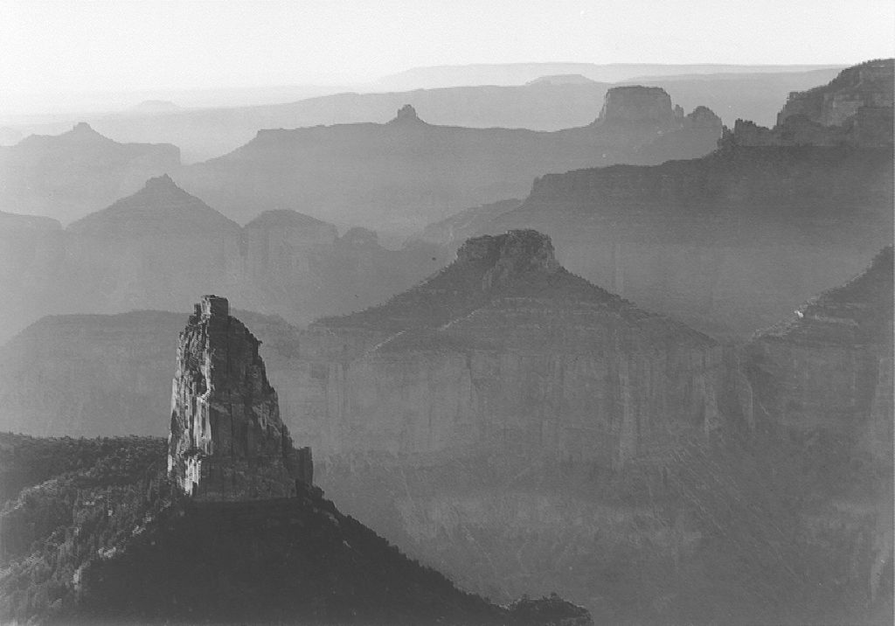
"Я сподіваюся, що моя робота буде сприяти самовираженню в інших і стимулювати пошук краси і творчого азарту в величезному світі навколо нас "

Slide 15
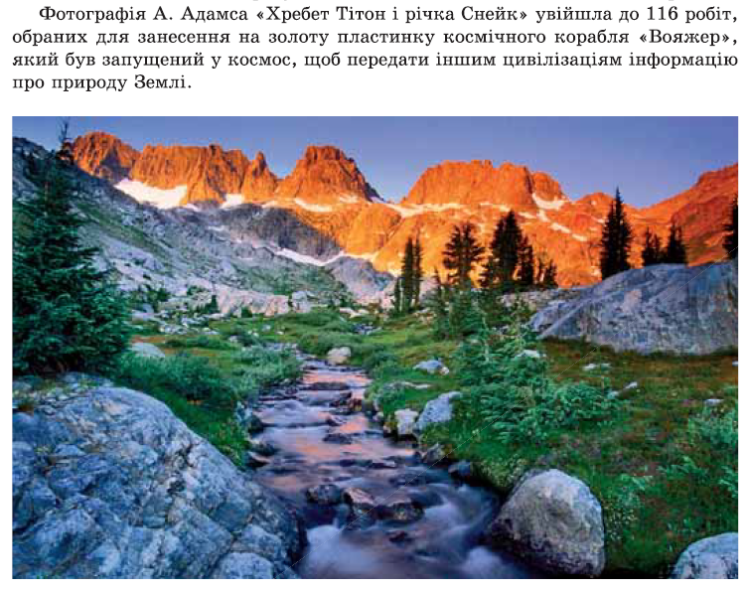
https://www.youtube.com/watch?v=E1arZmsBBG8
пейзажная фотографія Анселя Адамса

Slide 16
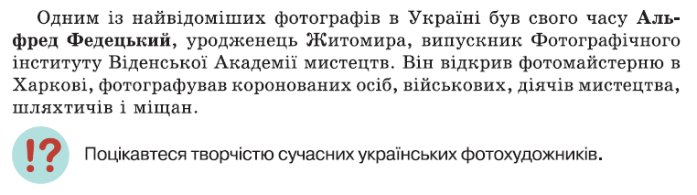
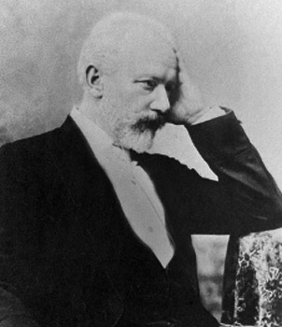
Альфре́д Костянти́нович Феде́цький - український фотограф польського походження, перший український оператор хронікально-документальних фільмів.
За 6 років роботи в Києві Федецький зробив чимало чудових фоторобіт, набув необхідного досвіду для самостійної роботи. На ім'я харківського губернатора він написав прохання про дозвіл відкрити в Харкові власне фотоательє. Через 3 місяці отримав дозвіл за № 2821 від 3 червня 1886 року «на право виконання фотографічних робіт».
Удосконалив кінознімальний апарат, яким від 1896 року вперше в Україні почав знімати хронікальні фільми.
2 грудня 1896 — у приміщенні Харківського оперного театру (тепер — обласна філармонія) Федецький провів перший в Україні публічний кіносеанс.
Помер у Мінську, похований у Харкові.
Фотографії з харківської майстерні Альфреда Федецького є предметом колекціонування. Збірка цих фото знаходиться, зокрема, в фондах історико-культурному комплексі «Замок Радомисль »
Композитор Петро Чайковський, 14 березня 1893 року. Фото Альфреда Федецького

Slide 17
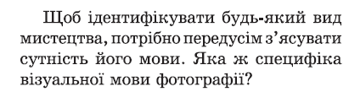
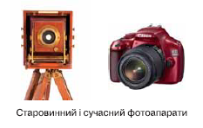
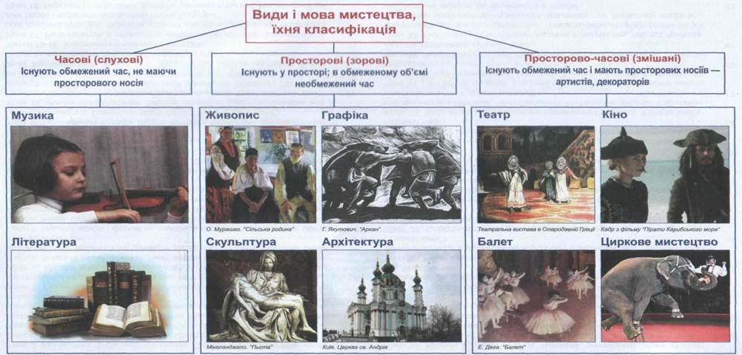
До якого виду мистецтва належить фотографія ?

Slide 18
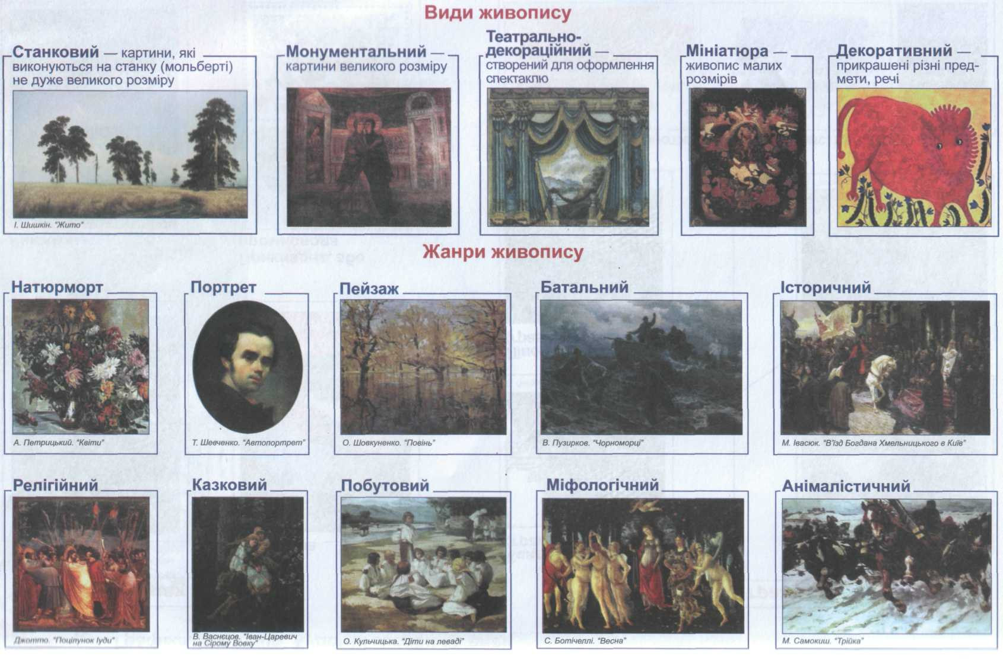
пригадайте засоби виразності, які характерні для живопису чи графіки, якими користуються, на вашу думку, і фотографи.

Slide 19
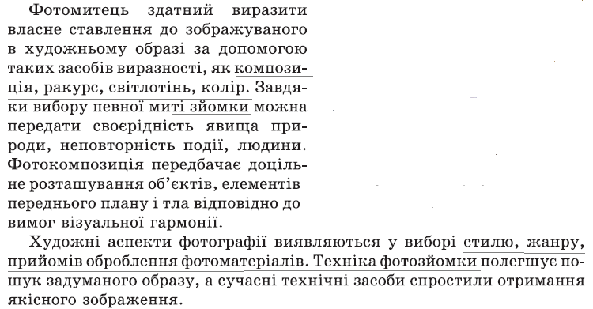
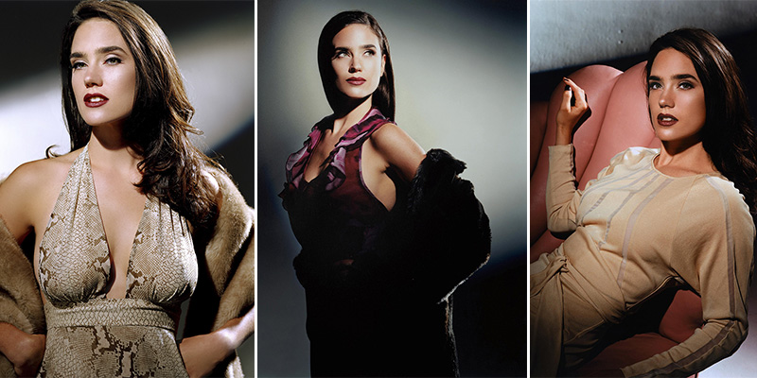

Slide 20
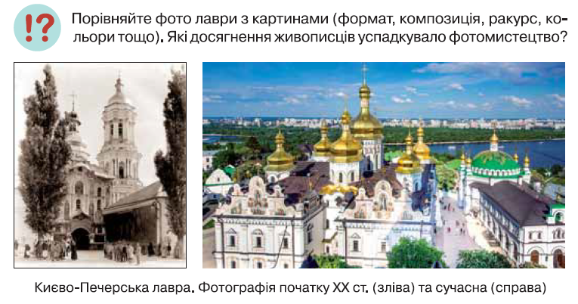
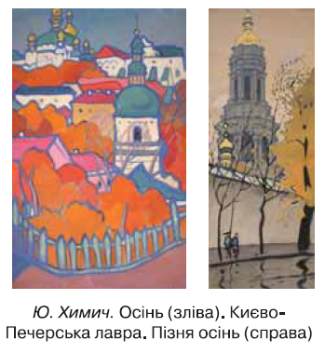

Slide 21
Засоби виразності фотографії
Композиція
Ритм, рух, спокій, симетрія, асиметрія, рівновага…
Кольоро знавство
Ахроматичні, хроматичні, теплі, холодні, тон, світлотінь , колір, колорит, насиченість, символіка…
Ракурс
Мить зйомки
Техніка фотозйомки
Прийоми оброблення фотоматеріалів

Slide 22
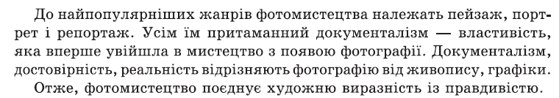
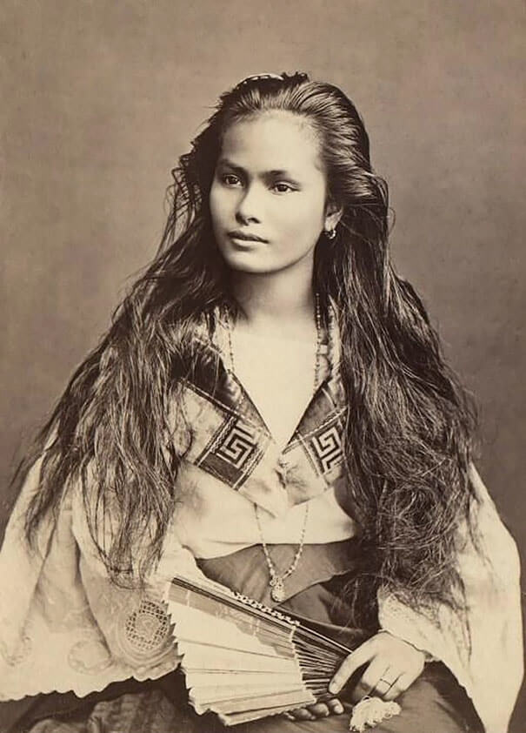
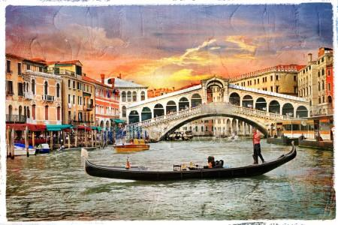
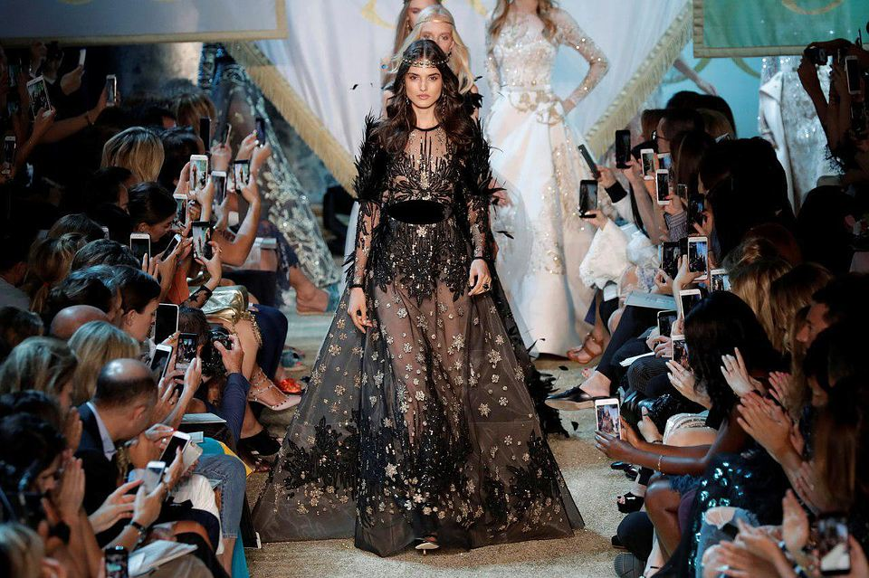

Slide 23
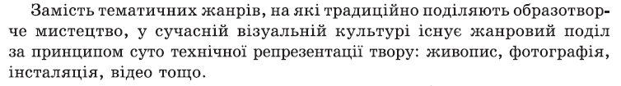
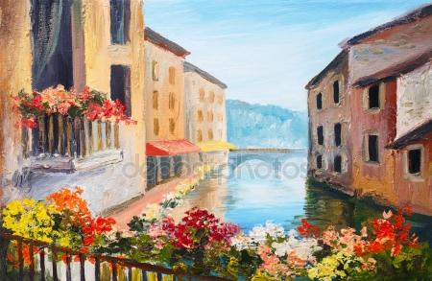
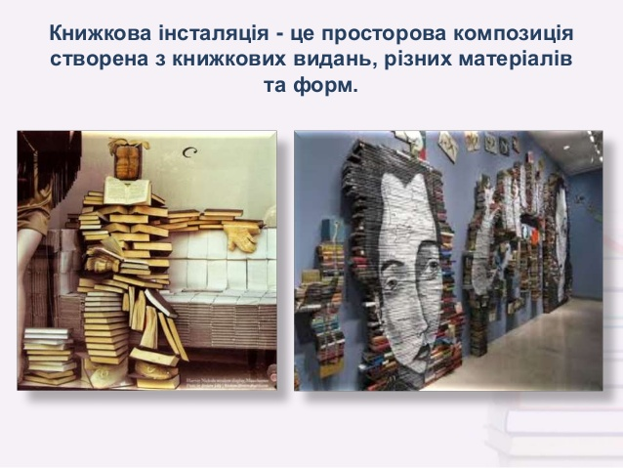
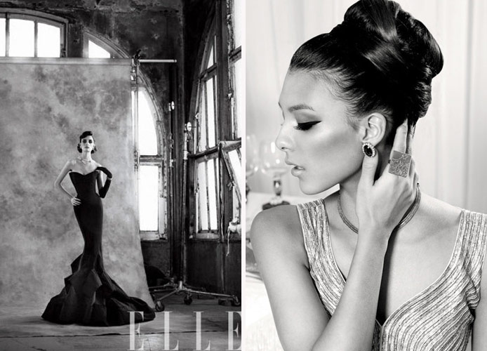

Slide 24
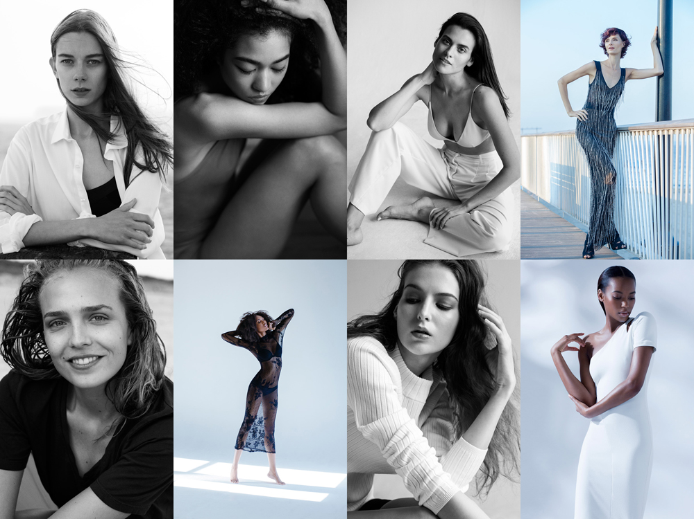
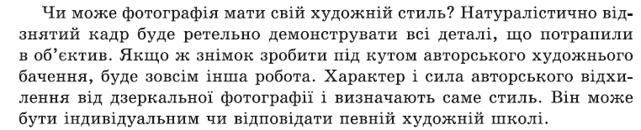
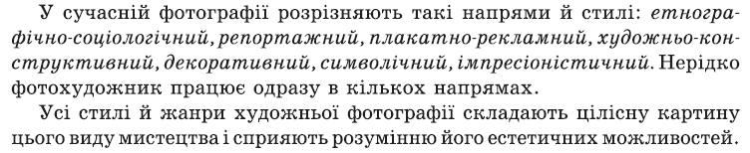
Стиль в фотографії

Slide 25
Напрями і стилі фотографії
Імпресіоністичний
Декоративний
Плакатно-рекламний
Символічний
Репортажний
Етнографічно-соціологічний
Художньо-конструктивний

Slide 26
Види та жанри фотографії
Аерофотозйомка
Архітектурна
Астрофотографія
Весільна
Гламурна
Жанрова
Мікрофотографія
Мобілографія
Натюрморт
Нічна
Панорамна
Пейзаж
Пленерна
Портрет
Рекламна
Репортажна
Репродукція
Спортивна
Флора і фауна
Підводна
Фото-арт

Slide 27
Практичне завдання.
Перегляньте відеопрезентацію
“ Види та жанри фотографії ” та прокоментуйте їх особливості.

Slide 28
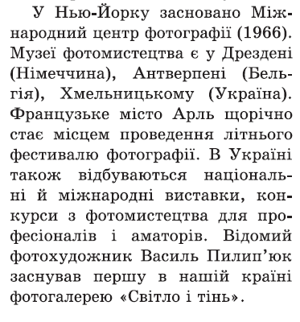
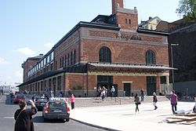
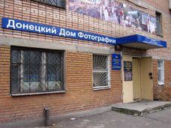
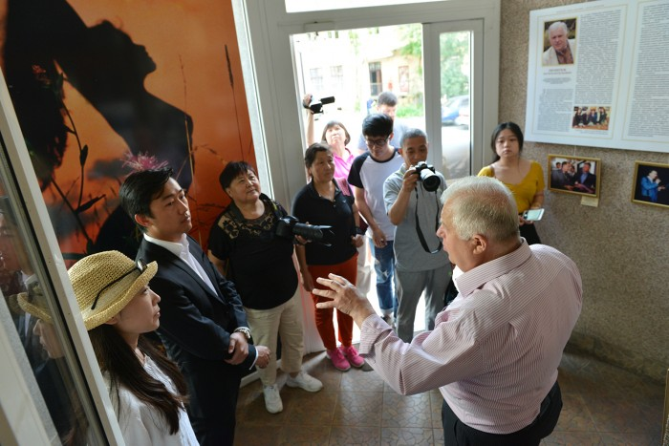
Музеї
Шведський музей фотографії
Музей фотожурналістики та фототехніки — музей, який знаходиться у Донецьку.
Це єдиний музей такого профілю в Україні. В музеї представлені фотографії та особисті речі донецьких фотографів, фототехніка. Є стенди присвячені Є. Халдею, Є. Комму, Р. Азриелю, Б. Виткову, В. Гончарову, Г. Навричевському.
Фотогалерея “ Світло і тінь ” Василя пилип’юка

Slide 29
Рефлексія
Фотомайстер Василь Пилип'юк презентував у Івано-Франківську свої роботи(Відео перегляд)
У чому полягають особливості роботи фотохудожника ?

Slide 30
Домашнє завдання
Самостійно сфотографуйте цікаві куточки свого краю та організуйте фотоконкурс “ Україна рідна моя на прекрасній планеті Земля”

